Slide 1
ODS – Grupos de investigación

Slide 2
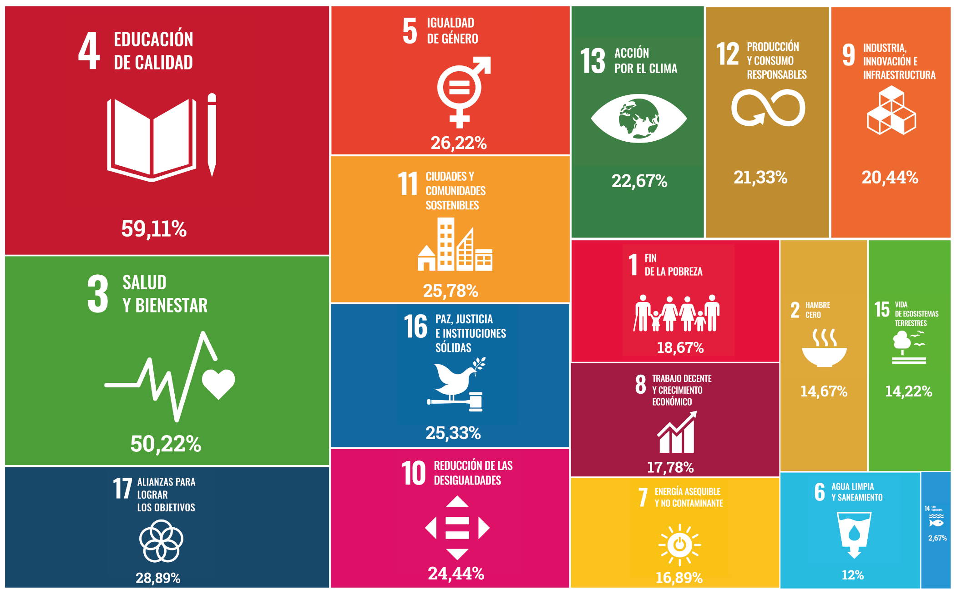
Contribución de los Grupos de investigación de la UdeA a la agenda 2030 para el el desarrollo sostenible.

